Slide 1


Онлайн-образование

Slide 2
Меня хорошо видно && слышно?
Ставьте , если все хорошо
Напишите в чат, если есть проблемы
+

Slide 3
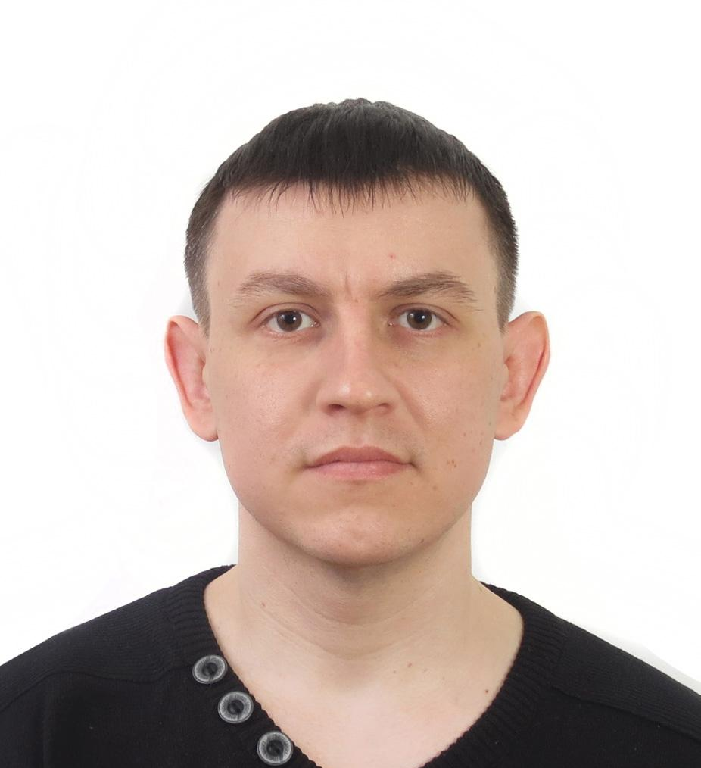
Защита проекта
Тема: Серверная часть гоночной игры на микросервисной архитектуре
Зотов Евгений Сергеевич

Slide 4
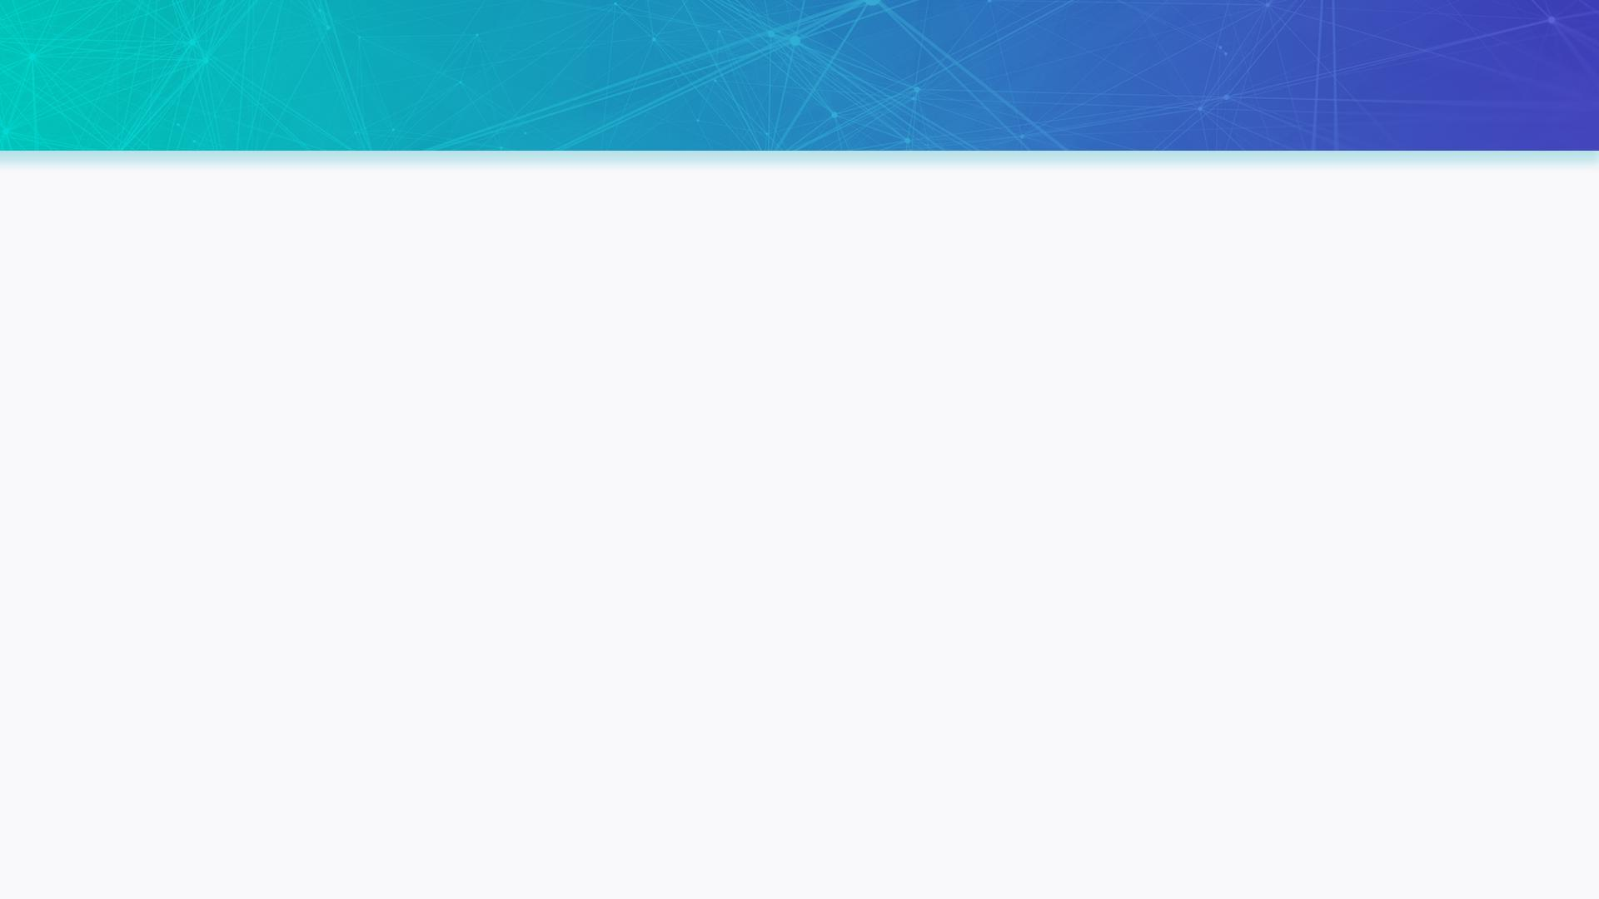
План защиты
Цели проекта
Что планировалось
Используемые технологии
Что получилось
Схемы/архитектура
Выводы

Slide 5
Цели проекта
1
Разработать прототип backend игры на микросервисной архитектуре.
2
Организовать микросервисное взаимодействие через очереди.
3
Применить изученные в курсе технологии в приближенных к моему рабочему проекту.

Slide 6

Что планировалось
1
Взаимодействие через очередь и REST
2
Релационная БД, и key-value хранилище
3
Аутентификация
4
ApiGateway
Одна мысль на слайде
без картинок
Использование цифр для опроса
0-9
5
Мониторинг

Slide 7
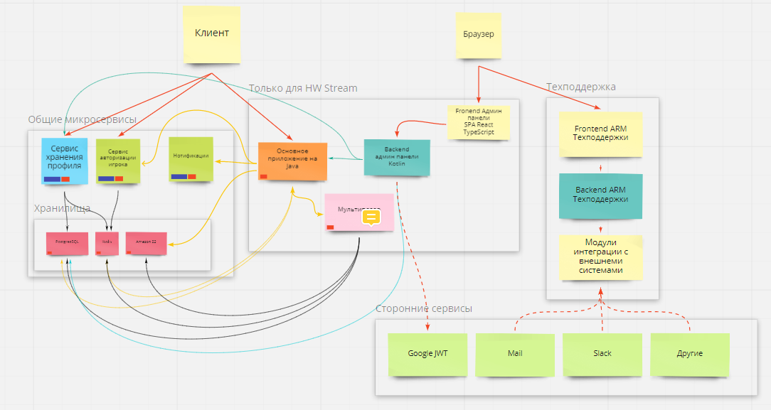
Что планировалось

Slide 8
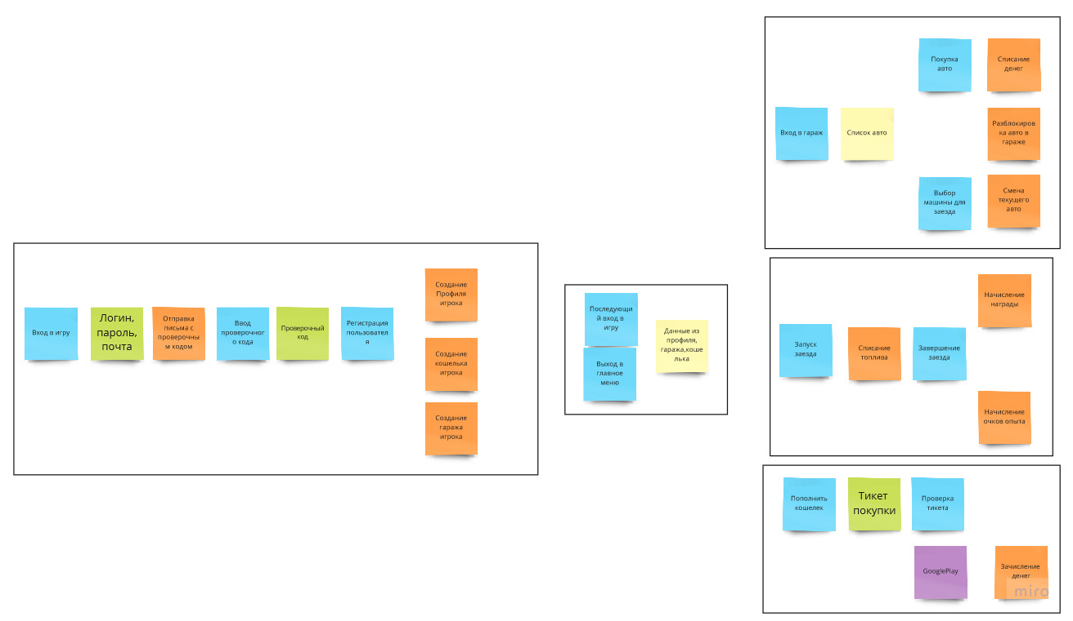
Что планировалось

Slide 9
Используемые технологии
1
Хранилища: PostgreSQL, Redis
2
Выделение фигурой/маркером инфы
Разаработка: Java 11, Spring Boot, MVC, Data,
Security.
3
Деплой: Kubernetes, Helm, Skaffold, Docker,
Minikube
4
Взаимодействие: Apache Kafka, REST, Feign Client
Одна мысль на слайде
без картинок
Использование цифр для опроса
0-9
5
Мониторинг: Prometheus, Grafana.
Роутинг: nginx
Notes:
Какие технологии использовались и какое у вас мнение о новых технологиях.
миникуб плохо
Кубер понравился, но в данный момент для меня безполезно
В сочетании Helm Skaffold вообще круто.
Кафка тоже понравилась, надо ее изучать глубже

Slide 10
Что получилось
7 Микросервисов в Kubernetes
Почти все микросервисы имеют REST API
Аутентификация и авторизация JWT токен + Access token высылаемый по email при регистрации.
Все микросервисы отдают метрики для Prometheus
Forward auth авторизация
Взаимодействие микросервисов через Kafka
Интеграция со сторонним сервисом с применением Retry
В микросервисе аутентификации используется кэш с хранением в Redis

Slide 11
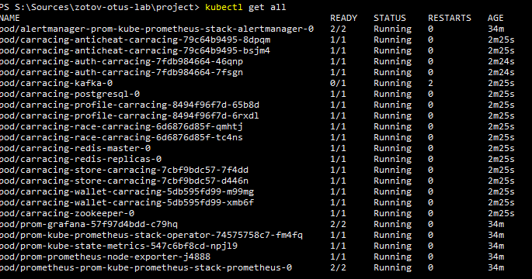
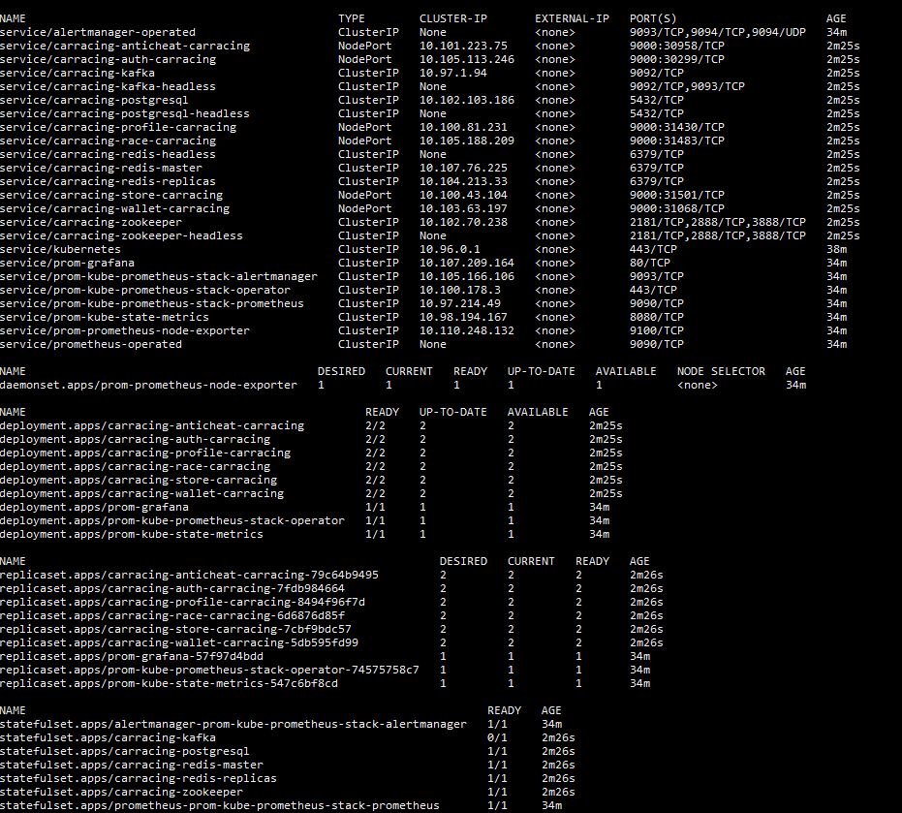
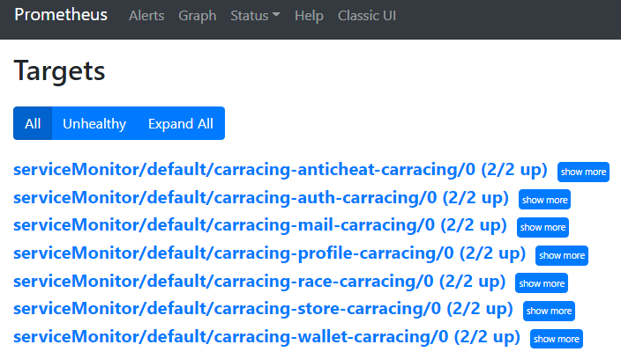
Что получилось

Slide 12
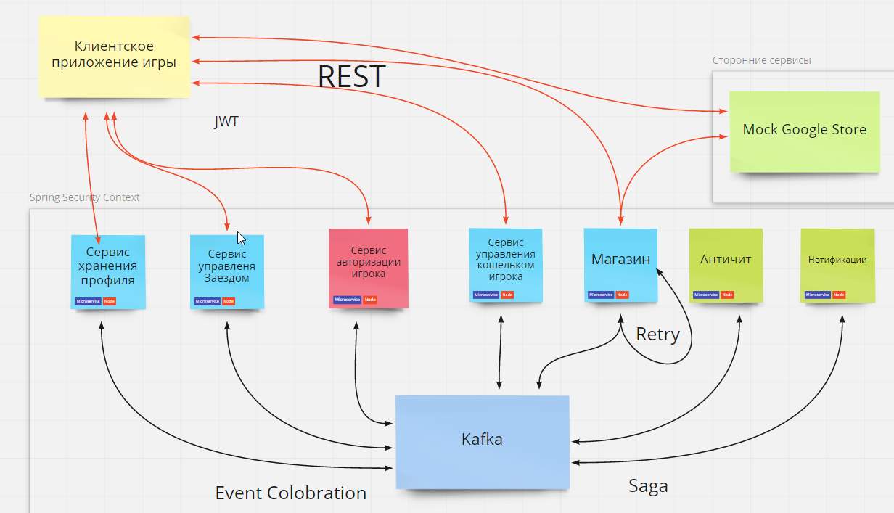
Архитектура

Slide 13

Вывод и планы по развитию
Презентация прототипа
Еще одна версия прототипа.
Нужно поизучать еще Kafka.
Добавить ApiGateway c авторизацией, логированием.
Мультиплеер - асинхронное api WebSocket или RSocket.
Пользу микросервисов почувствовал уже при прототипировании.
Много кода, сложная отладка, нужно разделять по командам, документировать, требование к ресурсам.

Slide 14
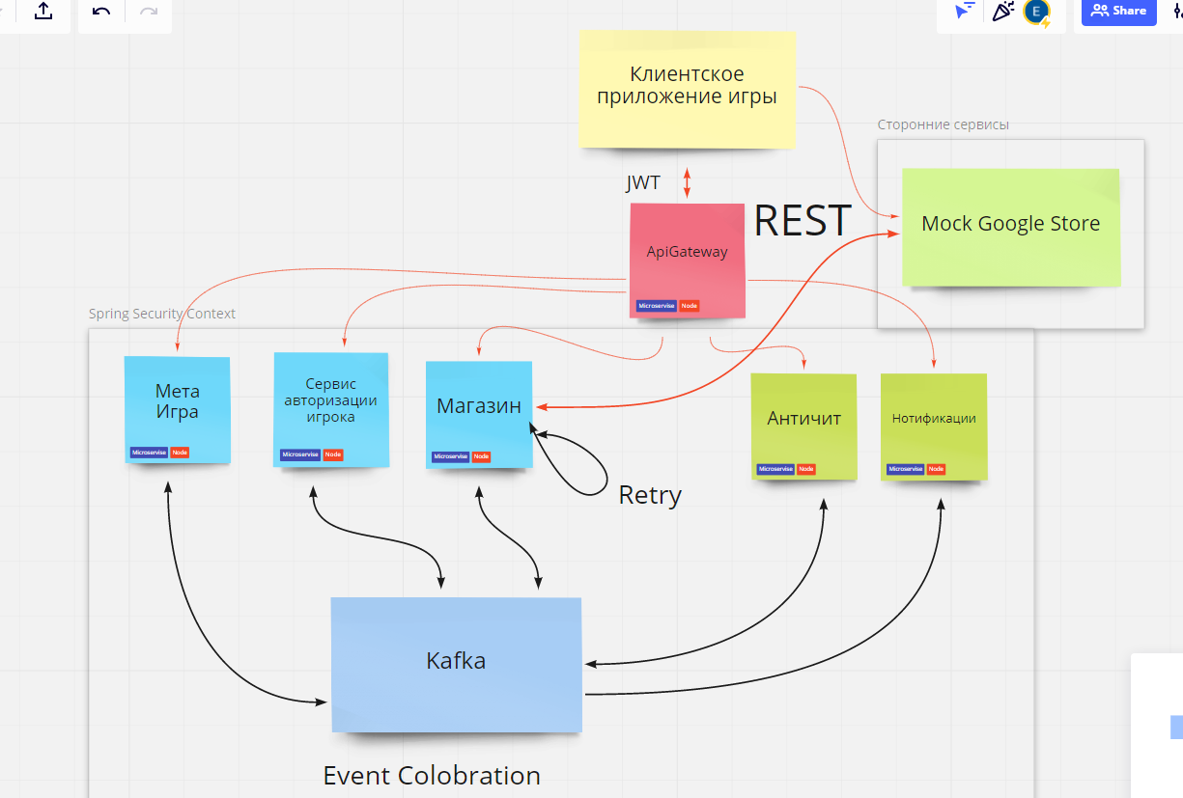
Вывод и планы по развитию

Slide 15



Android
IOS
PC Steam
PS4
XBOX
Nintendo

Slide 16
Спасибо за внимание!
Зотов Евгений Сергеевич
Java Developer
Carx Technologies
zotovkem@gmail.com

